Slide 1


ỦY BAN NHÂN DÂN QUẬN LONG BIÊN
TRƯỜNG MẦM NON CỰ KHỐI
LĨNH VỰC PHÁT TRIỂN NGÔN NGỮ
Đề tài: NBTN “Con khỉ - con voi”
Lứa tuổi: Nhà trẻ 24 - 36 tháng
Giáo viên: Phạm Thị Thu hà

Slide 2





MỤC ĐÍCH – YÊU CẦU
KIẾN THỨC
KỸ NĂNG
GIÁO DỤC
-Trẻ nhận biết và gọi tên con khỉ, con voi
- Trẻ nói được từ con voi, con khỉ, nói chính xác tên gọi và một số đặc điểm của con voi, con khỉ
- Rèn khả năng chú ý, quan sát và ghi nhớ có chủ định
- Trẻ biết thể hiện tình cảm, chăm sóc các con vật gần gũi và biết ko làm hại các con vật.

Slide 3
Cô và trẻ hát bài:
“Đố bạn”

Slide 4
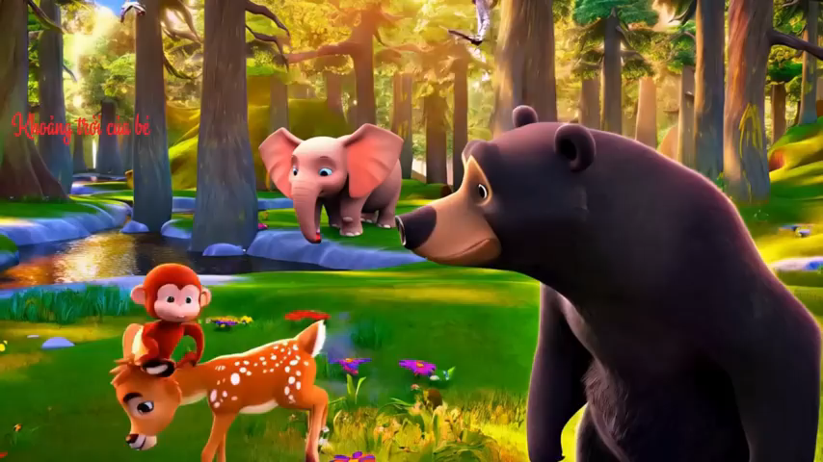

Slide 5
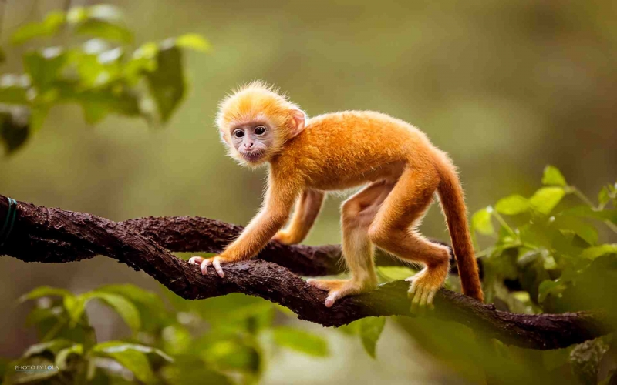
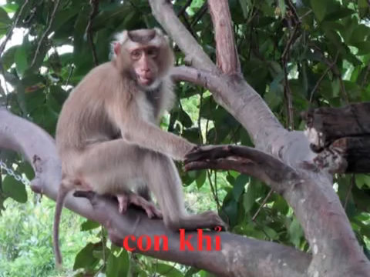
CON KHỈ

Slide 6

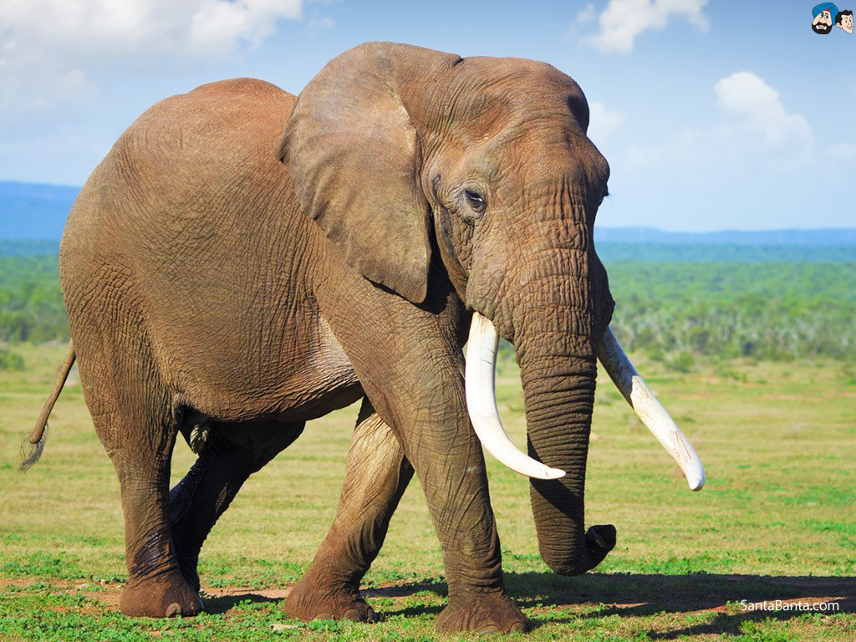
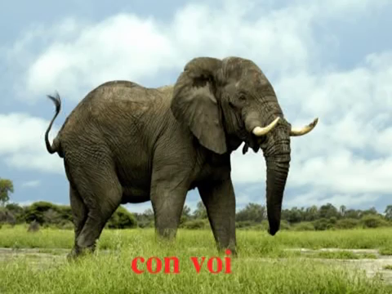
CON VOI

Slide 7
SO SÁNH
CON VOI
CON KHỈ

Slide 8

Mở rộng

Slide 9
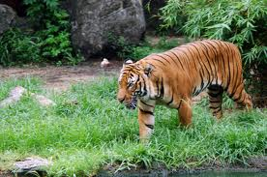
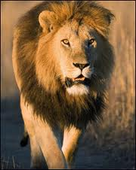
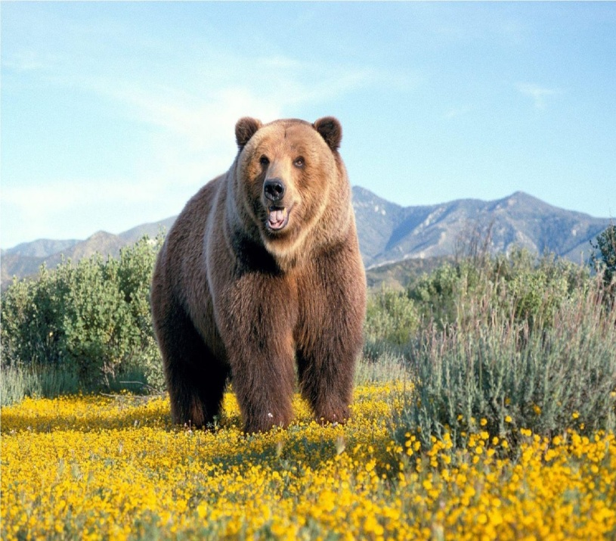
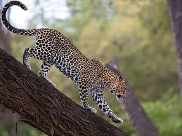

Slide 10

.
T C1: Con gì biến mất

Slide 11
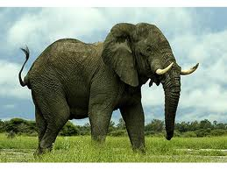

Slide 12




TC2:TÌM THỨC ĂN CHO
VOI VÀ KHỈ

